Slide 1
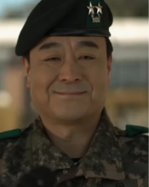
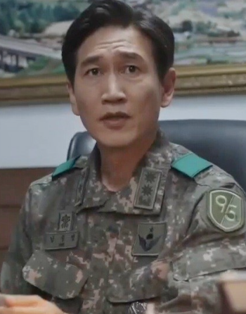
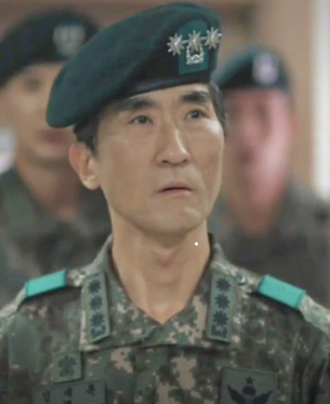
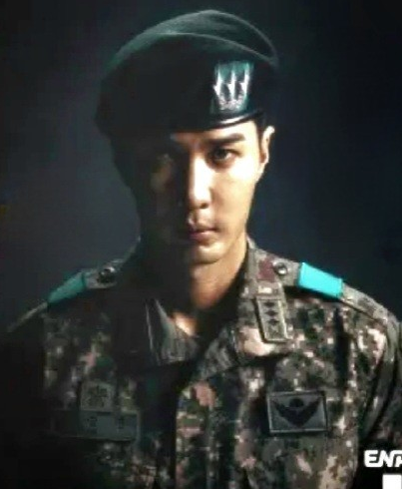

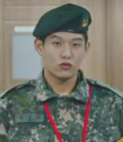


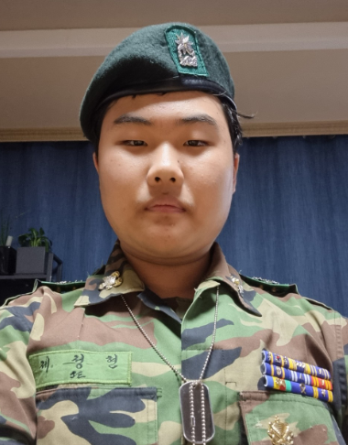
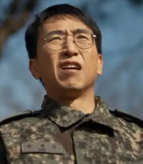
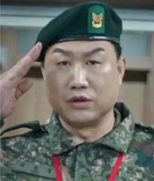

신화 2중대 전투편성표
(중대장지휘용)
신화부대
경기도 과천시 원문동 영춘리 5341
95사단 사단장
소장 박춘규
7대대 대대장
중령 남중범
75연대 연대장
대령 김재록
2중대 중대장
대위 오승윤
위병대장
하사 이승훈
부소대장
중사 임성민
2중대 소대장
소위 오석진
정보통신과
중위 김강찬
인사정훈과
소령 제준호
행정보급관
상사 박재수
1생할관
2생할관
3생할관
4생할관
5생할관
6생할관
7생할관
병장 최일구
상병 김상훈
일병 임다혜
일병 박민석
일병 차병호
이병 장진수
병장 조여래
상병 최효수
일병 유보선
일병 강성훈
이병 신진규
이병 추민호
상병 김경태
상병 강찬석
상병 최병남
일병 김동우
일병 지정민
일병 윤태영
병장 허윤재
상병 차종욱
일병 허재창
일병 윤준영
일병 이호재
이병 최현성
병장 박성훈
상병 윤태희
상병 김태오
일병 조승현
이병 김만기
이병 허영현
병장 안효철
상병 홍영찬
상병 이도균
상병 김정한
일병 정상민
이병 백수종
병장 노지훈
병장 차 훈
상병 박준영
일병 김경덕
이병 정선호
이병 김한성
당직사관(말년)
상사 최종훈
8생할관
9생할관
10생할관
11생할관
12생할관
13생할관
병장 김지혁
병장 윤지호
일병 노희정
일병 장정빈
이병 정희영
이병 변우성
병장 윤현민
병장 김지헌
상병 정상현
일병 하동식
일병 윤신영
이병 배예준
병장 남오동
상병 조익준
상병 강민호
일병 추민호
이병 김민종
이병 백상혁
병장 정소망
상병 송해숭
상병 박형식
일병 지현수
일병 허규진
이병 오현호
병장 한찬희
상병 조백운
일병 김시훈
일병 오석균
이병 임준서
이병 전경환
병장 최갑영
상병 서윤철
일병 강민찬
일병 신남식
일병 임형규
이병 조동현
병장 한찬희
상병 조백운
일병 김시훈
일병 오석균
이병 임준서
이병 전경환

